Slide 1
PSYCHOFIZJOLOGIA I POMIAR EEG
Od sygnału EEG
do reprodukowalnych
wyników badań
EEG-BIDS · analiza w Pythonie · EEG Neurolyze
Mateusz Pomianek
Prezentacja zaliczeniowa · 2026 · wersja 1.0.0
Notes:
Wprowadzenie: trzy obszary prezentacji. Cały live-demo bazuje na danych syntetycznych; nie jest to kliniczna ani empiryczna demonstracja pracy urządzenia.

Slide 2
LOGIKA WYSTĄPIENIA
Jedno badanie, trzy pytania
01
02
03
Jak opisać EEG?
Jak analizować sygnał?
Jak odtworzyć wynik?
Struktura zbioru, kanały, metadane, zdarzenia.
Jakość, artefakty, PSD, jawne parametry.
Kod, wersje, zapis i pochodzenie danych.
REPRODUKOWALNOŚĆ
dane + metadane + kod + parametry + wersje + QC
PSYCHOFIZJOLOGIA I POMIAR EEG • 2026 • v1.0.0
02 / 14
Notes:
Czy drugi badacz może odzyskać i przetworzyć te same dane? To odróżnia ilustrację od naukowo odtwarzalnego wyniku.

Slide 3
PODSTAWY REJESTRACJI
EEG: co właściwie mierzymy?
Aktywność bioelektryczna
Elektrody + referencja
Wzmacniacz / ADC
Próbki EEG
ŹRÓDŁO
POMIAR
AKWIZYCJA
ANALIZA
Interpretację kształtują
Typowe artefakty
Montaż i elektroda odniesienia
EOG · ruchy oczu
EMG · napięcie mięśni
zakłócenia sieciowe
Częstotliwość próbkowania i kalibracja
Impedancje, kontakt i szum aparatury
Zmiana mocy EEG nie jest samodzielnym rozpoznaniem klinicznym.
PSYCHOFIZJOLOGIA I POMIAR EEG • 2026 • v1.0.0
03 / 14
Notes:
Zarejestrowany EEG jest napięciem względem przyjętej referencji, a nie bezpośrednim pomiarem pojedynczego neuronu. Zwróć uwagę na EOG/EMG.

Slide 4
ORGANIZACJA I POWTARZALNOŚĆ
Dlaczego EEG-BIDS?
Bez wspólnej konwencji
Z konwencją EEG-BIDS
Nieprzewidywalne nazwy plików
Jednolite nazwy i struktura
Brak czytelnych opisów sesji
Metadane w TSV / JSON
Trudno automatyzować analizy
Walidacja automatyczna
Ryzyko utraty kontekstu
Łatwiejsza wymiana danych
BIDS poprawia opis i odnajdywanie danych; nie zastępuje jakości pomiaru.
PSYCHOFIZJOLOGIA I POMIAR EEG • 2026 • v1.0.0
04 / 14
Notes:
Brain Imaging Data Structure jest konwencją organizacji danych i metadanych. Zgodność struktury nie świadczy o prawdziwości i jakości pomiaru. Źródło: BIDS EEG specification.

Slide 5
HIERARCHIA I NAZEWNICTWO
Jak wygląda EEG-BIDS?
ds-eeg-demo/
JSON
├─ dataset_description.json
Metadane nagrania i eksperymentu
├─ participants.tsv
└─ sub-001/
└─ eeg/
TSV
├─ sub-001_task-rest_eeg.vhdr
Kanały i opcjonalne zdarzenia
├─ sub-001_task-rest_eeg.vmrk
├─ sub-001_task-rest_eeg.eeg
BrainVision
├─ sub-001_task-rest_eeg.json
├─ sub-001_task-rest_channels.tsv
Trójka .vhdr / .vmrk / .eeg
└─ sub-001_task-rest_events.tsv*
* events.tsv, gdy właściwy dla zapisu. Struktura poglądowa; potrzebna walidacja.
PSYCHOFIZJOLOGIA I POMIAR EEG • 2026 • v1.0.0
05 / 14
Notes:
Nie każdy plik z przykładu jest bezwzględnie wymagany dla każdej konfiguracji EEG. Zmienna task opisuje zadanie, a channel.tsv ma dane o kanałach. BrainVision wymaga trzech plików.

Slide 6
SEMANTYKA NAGRANIA
Metadane, których nie widać na wykresie
SamplingFrequency
Częstotliwość próbkowania [Hz]
EEGReference
Elektroda / układ odniesienia
PowerLineFrequency
Częstotliwość sieci [Hz]
channels.tsv
Nazwy kanałów, typy, jednostki i status
events.tsv
Czas oraz rodzaj zdarzeń, jeśli występują
Przykład: uV vs V = błąd 10⁶ w amplitudzie
PSYCHOFIZJOLOGIA I POMIAR EEG • 2026 • v1.0.0
06 / 14
Notes:
Pomyłka w jednostkach mikrovoltów i voltów zmienia amplitudę 10^6 razy, a moc 10^12. Metadane są częścią znaczenia sygnału.

Slide 7
PIPELINE ANALITYCZNY
Od surowych próbek do wyniku
01
02
03
04
05
06
Import
Kontrola jakości
Filtracja
Artefakty
Estymacja PSD
Raport
Pytania kontrolne
Reprodukowalność
Jakie jednostki? Jakie kanały? Jakie zdarzenia? Czy są przerwy i szum?
Zapisz filtry, epoki, okna, biblioteki, wersje i parametry przetwarzania.
Filtracja nie jest neutralną operacją: zmienia obserwowany sygnał.
PSYCHOFIZJOLOGIA I POMIAR EEG • 2026 • v1.0.0
07 / 14
Notes:
Wyjaśnij, że różne parametry okna Welcha, filtrowania czy odrzucania artefaktów zmieniają wynik. Dobre praktyki dokumentują te decyzje.

Slide 8
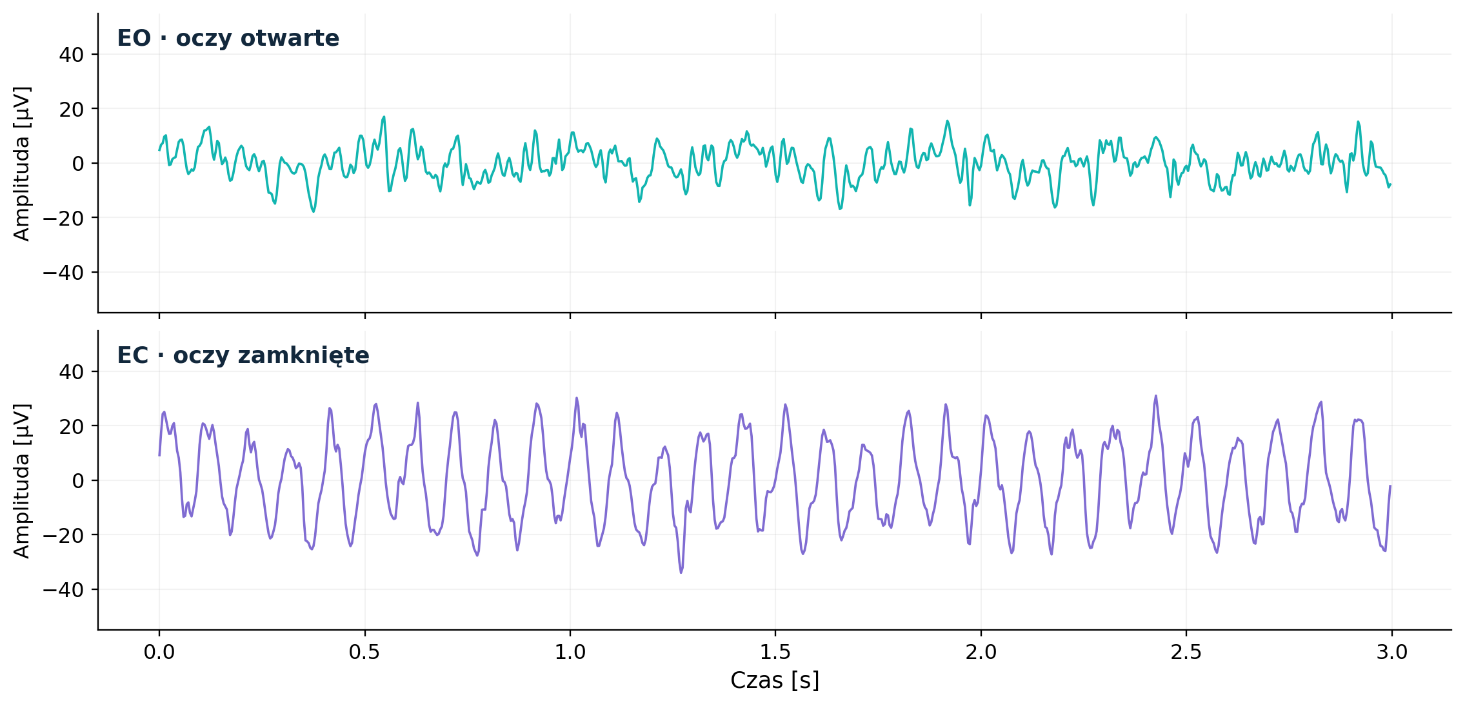
PORÓWNANIE WARUNKÓW EO / EC
Oczy otwarte vs zamknięte: przykład
EO
Oczy otwarte
EC
Oczy zamknięte
WYŁĄCZNIE SYMULACJA
Nie są to pomiary człowieka.
PSYCHOFIZJOLOGIA I POMIAR EEG • 2026 • v1.0.0
08 / 14
Notes:
Wykres wygenerowano deterministycznie na potrzeby prezentacji. Dane nie pochodzą z EEG Neurolyze ani PhysioNet. Demonstracja nie dowodzi efektu biologicznego.

Slide 9
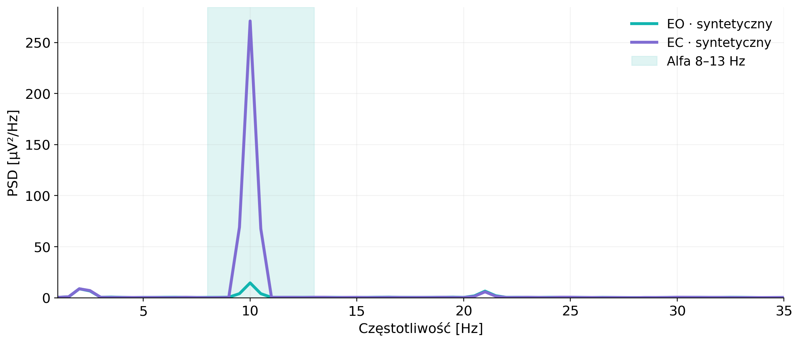
ANALIZA CZĘSTOTLIWOŚCI
Widmo mocy i rytm alfa
Metoda Welcha
Średnia widm okien czasowych
Rytm alfa
Pasmo 8–13 Hz
UWAGA
Wykres wygenerowany z danych syntetycznych.
PSYCHOFIZJOLOGIA I POMIAR EEG • 2026 • v1.0.0
09 / 14
Notes:
PSD to gęstość mocy w jednostkach µV²/Hz. Metoda Welcha zależy od długości okna, nakładania i filtru. Pokaz jest symulacją o celowo zwiększonej składowej 10 Hz w EC.

Slide 10
KONKRETNY KOD
Python / MNE: analiza odtwarzalna
import mne
Import
from mne_bids import BIDSPath, read_raw_bids
MNE-BIDS
path = BIDSPath(subject="001", task="rest",
Estymacja
datatype="eeg", root="data/bids/ds-demo")
raw = read_raw_bids(bids_path=path,
Welch PSD
verbose=False)
raw.compute_psd(method="welch",
Warunek
fmin=1, fmax=40).plot()
Poprawny i odczytywalny zbiór
Źródło API: mne.tools/mne-bids. Kod ilustracyjny, nie uruchamiany na nieistniejącym zbiorze.
PSYCHOFIZJOLOGIA I POMIAR EEG • 2026 • v1.0.0
10 / 14
Notes:
Przykładowa API analizy gotowego, poprawnie przygotowanego zbioru EEG-BIDS. MNE może odczytać BIDS i obliczyć PSD. To nie jest demonstracja działania na rzeczywistym pliku.

Slide 11
STATUS IMPLEMENTACJI
EEG Neurolyze: co rzeczywiście działa?
ZAIMPLEMENTOWANE
NIEPOTWIERDZONE
Symulowany eksperyment EO/EC
Poprawność fizycznej akwizycji Muse
Archiwum .eegz z SHA-256
Zegary i ciągłość transmisji BLE
Raport HTML i PSD
Mapowanie / referencja urządzenia
Eksport syntetycznego EEG-BIDS
Jakość danych ludzkich
Komenda oficjalnego walidatora
Wiarygodność diagnostyczna
PSYCHOFIZJOLOGIA I POMIAR EEG • 2026 • v1.0.0
11 / 14
Notes:
Na main repo są działające komendy i mock tests. Walidacja sprzętowa nadal jest otwarta. Nie wolno utożsamiać dostępności ścieżki wywołania ze sprawdzonym pomiarem.

Slide 12
SCENARIUSZ END-TO-END
Demonstracja: 8–10 minut
1
Generuj EO/EC
seed=42
2
Zobacz raport
.eegz + HTML
3
Otwórz PSD
plot --view psd
4
Eksportuj BIDS
nowy katalog
5
Uruchom walidator
zapisz wynik
Każdy wynik podpisany „syntetyczny”; walidację i błędy pokaż bez ukrywania.
PSYCHOFIZJOLOGIA I POMIAR EEG • 2026 • v1.0.0
12 / 14
Notes:
Instrukcje PowerShell i plan offline umieszczono w pliku demo.md w katalogu prezentacji. Przed uruchomieniem sprawdź .venv i optional dependencies.

Slide 13
PUŁAPKI METODOLOGICZNE
Granice interpretacji i dowodów
Sygnał
Analiza
Artefakty mogą wyglądać jak aktywność mózgu.
Parametry filtracji i Welcha zmieniają PSD.
Standard
Symulacja
Poprawny BIDS nie dowodzi jakości rejestracji.
Algorytm ≠ wynik empiryczny ani diagnoza.
Reprodukowalność jest warunkiem rzetelności, ale nie gwarancją trafności.
PSYCHOFIZJOLOGIA I POMIAR EEG • 2026 • v1.0.0
13 / 14
Notes:
Zakończ tę część rozróżnieniem: BIDS struktura, MNE pipeline, jakość pomiaru jako osobne wymaganie.

Slide 14
Trzy elementy, jeden odtwarzalny proces
EEG-BIDS
Python / MNE
EEG Neurolyze
Dane + metadane
Jawna analiza
Pokaz na symulacji
Klucz: zachować źródła danych, parametry, wersje i ograniczenia.
Źródła: BIDS Specification · MNE-BIDS · PhysioNet EEGMMIDB · EEG Neurolyze
Mateusz Pomianek · Psychofizjologia i pomiar EEG · 2026
Notes:
Przypomnij ograniczenie: program pokazany jest na modelu, a nie na pomiarach ludzkich. Zakończ pytaniami.

